Slide 1
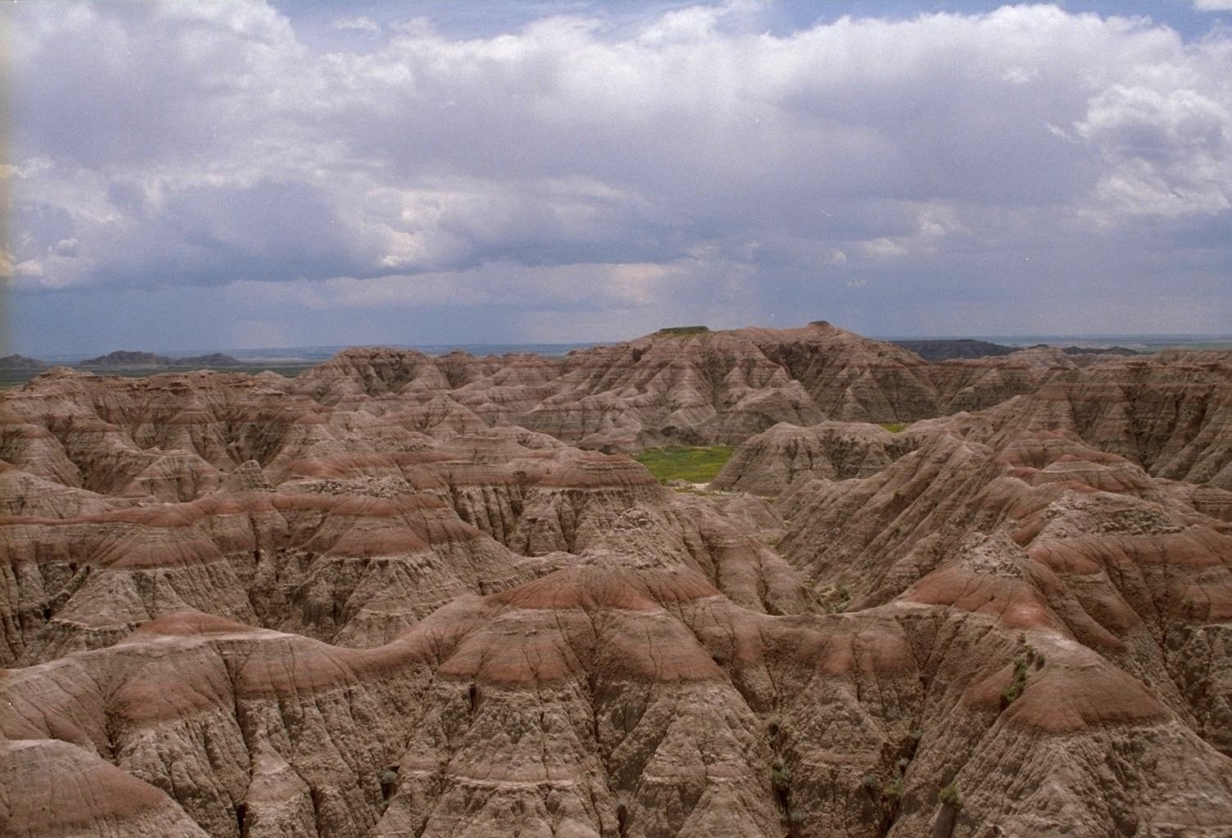
Úvod do studia; Globální energetická bilance Země
23. 9. 2013
Fyzická geografie
Podzim 2013
Z0026/4 – pondělí 13 – 13.50, Z3
Z0026/5 – pondělí 12 – 12.50, Z3
Mgr. Ondřej Kinc
kinc@mail.muni.cz

Slide 2
Úvod do studia - pojmy
Zemská kůra s georeliéfem
Atmosféra
Hydrosféra
Kryosféra
Pedosféra
Biosféra
Krajinná sféra Země

Slide 3
Elektromagnetické záření
elektromagnetické záření – soubor záření různých ……………….. vycházejícího od povrchu objektu
……………….. L (lambda) – vzdálenost od jednoho hřbetu vlny k sousednímu hřbetu; jednotka – μm (10⁻⁶ m) nebo nm (10⁻⁹ m)
λ * ν = c
vlnová délka * frekvence = rychlost světla

Slide 4
y
λ
x
λ

Slide 5
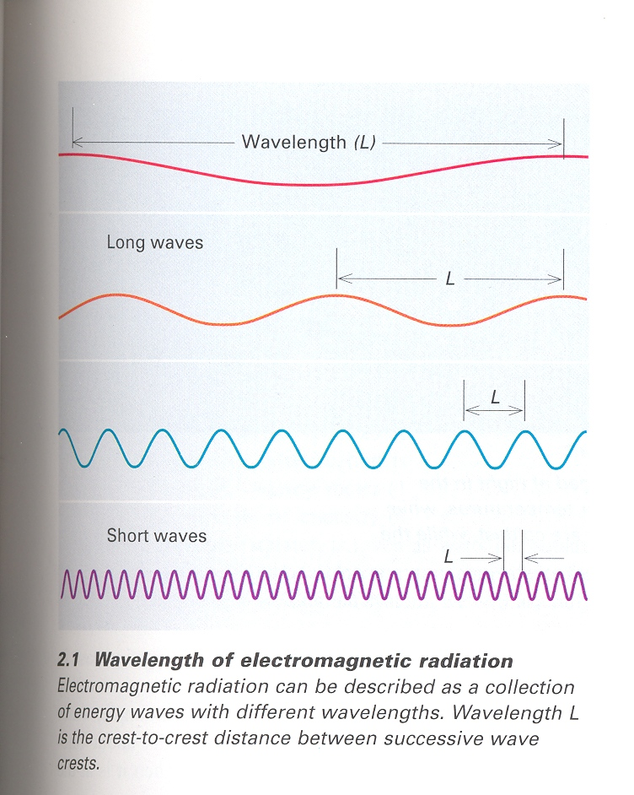

Slide 6
Záření a teplota
Dva základní principy emise elektromagnetického záření:
a) nepřímý vztah mezi vlnovou délkou záření daného tělesa a jeho teplotou (Slunce – ……….vlnové délky, Země – ………vlnové délky)
b) teplejší tělesa vyzařují mnohem více než tělesa chladnější (závislost na čtvrté mocnině absolutní teploty – ………………………
I = δ * T⁴ (W.m⁻²)
I = celková intenzita záření (..jaké množství energie daná hmota vyzařuje)
T = termodynamická teplota
= Stefan – Boltzmannova konstanta 5,67.10⁻⁸ W.m⁻².K⁻⁴

Slide 7
Sluneční záření
Slunce: jaderné reakce proton-protonového cyklu (přeměna vodíku na ……..)
povrchová teplota cca ……….. °C
teplota jádra : cca 13,6 milionů °C
výkon Slunce 2,8*10²⁶ W – rychlost elektromagnetického záření 300 000 km.s⁻¹ – 8 1/3 min. než dorazí na Zemi
vzdálenější planety – méně energie od Slunce; Země – 1,7.10¹⁷W

Slide 8
Spektrum elektromagnetického záření
a) ………………….– 0,2-0,4 μm – pohlceno téměř úplně plyny v atmosféře – škodlivé pro živé organismy
b) viditelné záření – …….-……. μm – světelná energie – barva závislá na vlnové délce (fialové, modrá, zelená, žlutá, oranžová, červená) – jen malá část pohlcována
c) krátkovlnné infračervené záření – 0,7-3 μm – lidské oko není ne ně citlivé – snadno proniká atmosférou
a) + b) + c) = ………… záření
d) …………….. infračervené záření – > 3 μm – vydáváno chladnějšími objekty – pociťováno jako teplo
– označuje se jako ……….záření (tepelné snímkování)

Slide 9
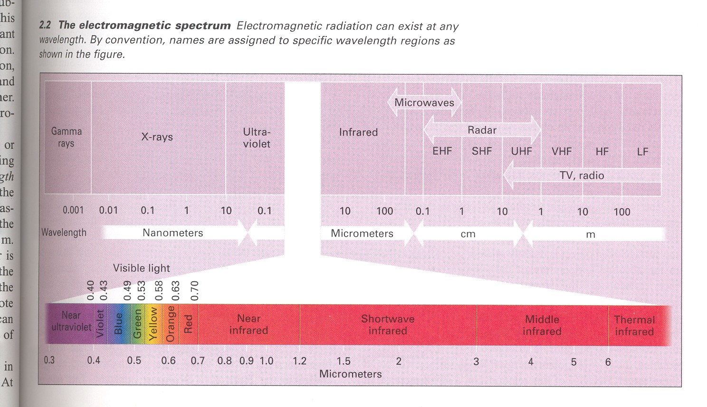

Slide 10
Charakteristiky slunečního záření
různá intenzita vyzařování podle vlnové délky: ultrafialové – ……%, viditelné – 41 %, krátkovlnné infračervené – …. %
intenzita slunečního záření je největší ve viditelné části spektra
………………………..- celková intenzita elektromagnetického záření Slunce, dopadajícího na horní hranici atmosféry na jednotkovou plochu kolmou k paprskům při střední vzdálenosti Země-Slunce
I_{s} = ……. W.m⁻² +-0,3 %

Slide 11
Globální radiační bilance
Země stále pohlcuje krátkovlnné sluneční záření a vydává dlouhovlnné záření – radiační bilance
krátkovlnné záření je zčásti odráženo zpět do meziplanetárního prostoru (též oblaky, částicemi), zčásti pohlcováno v atmosféře a na aktivním povrchu (vzestup teploty)
dlouhovlnné záření uniká do meziplanetárního prostoru (pokles teploty)
dlouhodobě je příjem krátkovlnného záření vyrovnáván výdejem dlouhovlnného záření (zářivá rovnováha)

Slide 12
Energetická bilance
B_{e} = B ± P ± Qv ± LV
B = radiační bilance
P = tok tepla (výměna tepla) mezi atmosférou a zemským povrchem
Q_{v} = tok tepla mezi zemským povrchem a jeho podložím
LV = tok tepla spojený s fázovými přeměnami vody

Slide 13
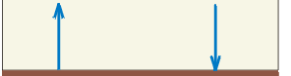
P – tok tepla mezi atmosférou a zemským povrchem
Molekulární vedení
Turbulence + konvekce
1. povrch je teplejší
než vzduch
2. povrch je chladnější
než vzduch
– P
+ P
Energie směřuje do atmosféry,
povrch se ochlazuje
Energie směřuje k povrchu,
ten se otepluje

Slide 14
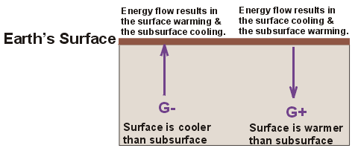
Q_{V} - Tok tepla do půdy
1.Povrch je chladnější než podloží
2. Povrch je teplejší než podloží
+ Qv
-Qv
Povrch se otepluje
Povrch se ochlazuje

Slide 15
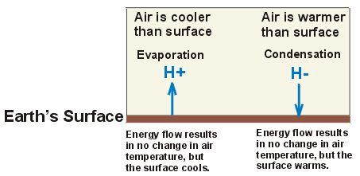
LV – tok tepla spojený s fázovými přeměnami vody
1.Vzduch je
chladnější než povrch
2. Vzduch je
teplejší než povrch
- LV
+LV
Povrch se ochlazuje vzduch se nezahřívá
Vzduch se neochlazuje, povrch se zahřívá

Slide 16
Energetická bilance
šipka = směr zisku energie
R
LV
R
P
LV
P
1
2
Q_{v}
Q_{v}
DEN
NOC

Slide 17
Insolace
sluneční záření je proměnlivé v závislosti na čase a na místě na Zemi
insolace – tok dopadající sluneční energie na exponovaný povrch pro sférickou Zemi bez atmosféry (W.m ⁻²) – závisí na výšce Slunce (maximální pro Slunce v zenitu)
-výška Slunce závisí na zeměpisné šířce, části dne a části roku

Slide 18
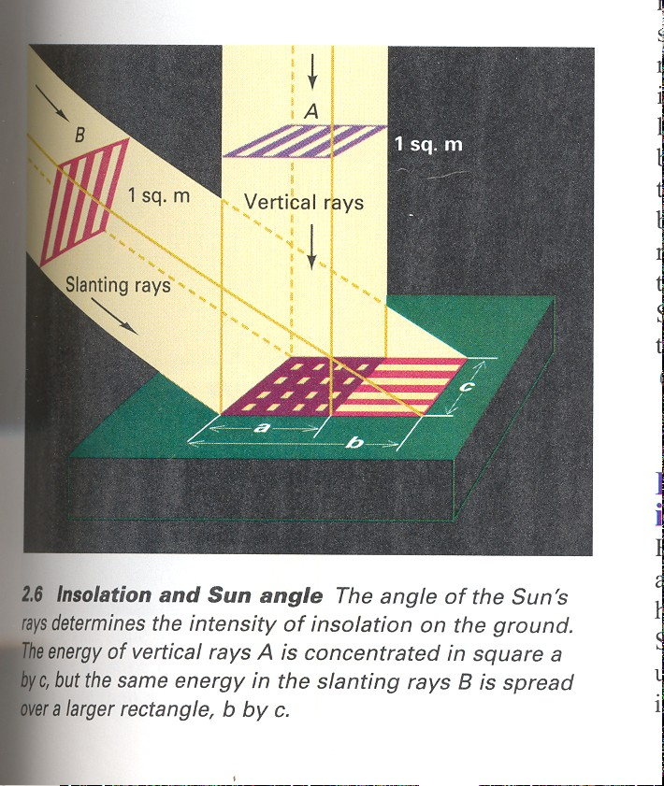

Slide 19
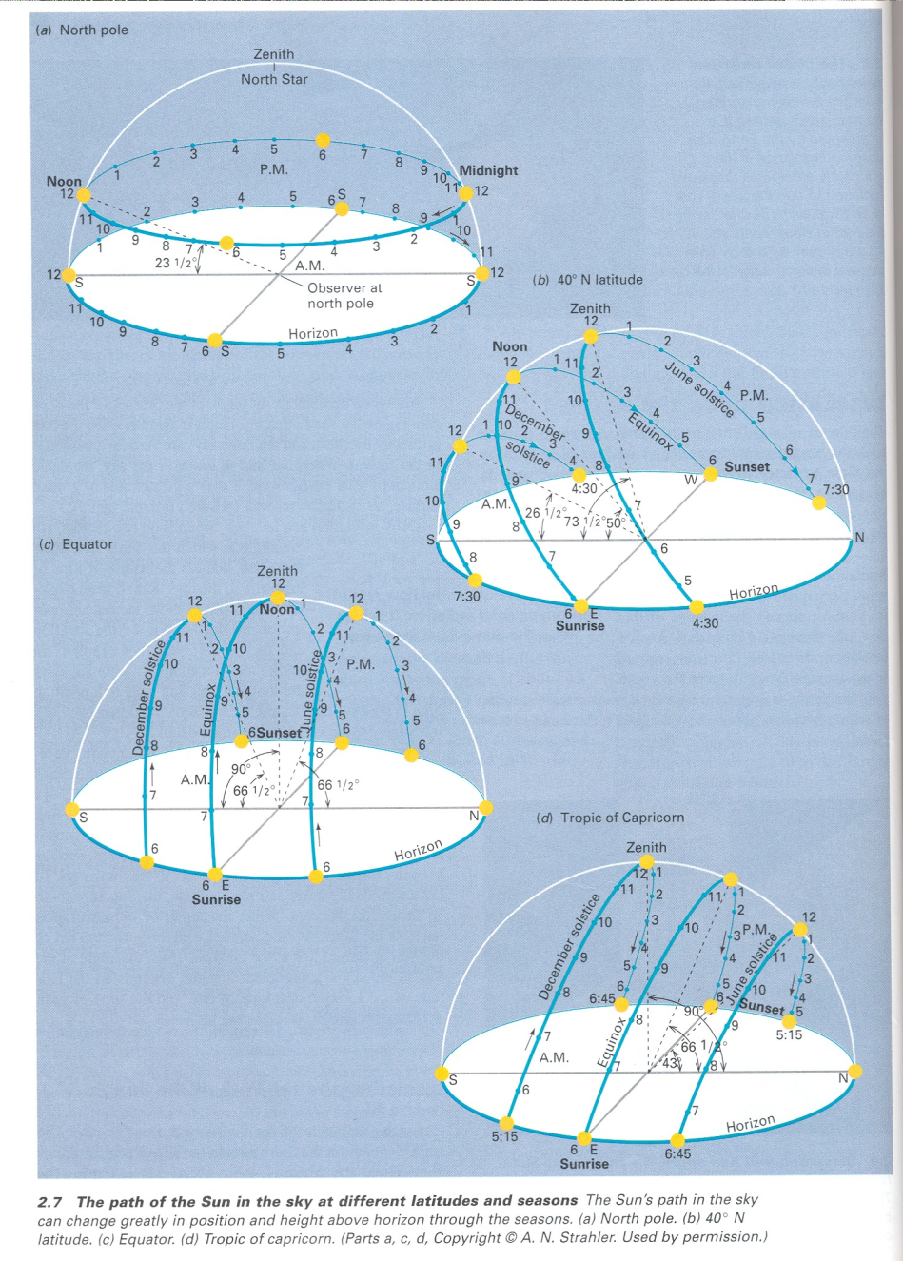
Dráha slunce na obloze

Slide 20
Denní insolace během roku
denní insolace závisí na úhlu dopadu slunečních paprsků a době expozice (tedy na zeměpisné šířce a roční době)
v pásmu mezi obratníky existují dvě maxima (na rovníku v době rovnodenností), která se od rovníku k obratníkům přibližují až splývají v jedno maximum
mezi obratníky a polárními kruhy – maximum při letním slunovratu, minimum při zimním slunovratu
mezi polárními kruhy a póly – minimum nulové postupně se rozšiřující na půl roku

Slide 21
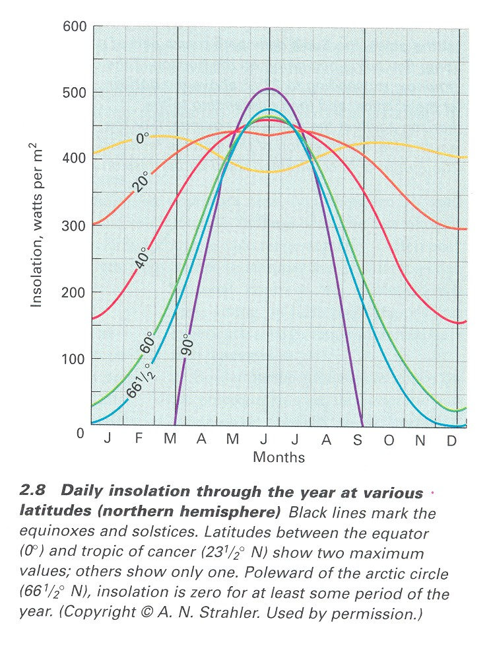

Slide 22
Roční insolace dle zeměpisných šířek
roční insolace plynule klesá od rovníku k pólu – na pólu asi 40 % hodnoty insolace na rovníku
díky sklonu zemské osy je významná část insolace přerozdělena od rovníku k pólům a střídají se roční období

Slide 23
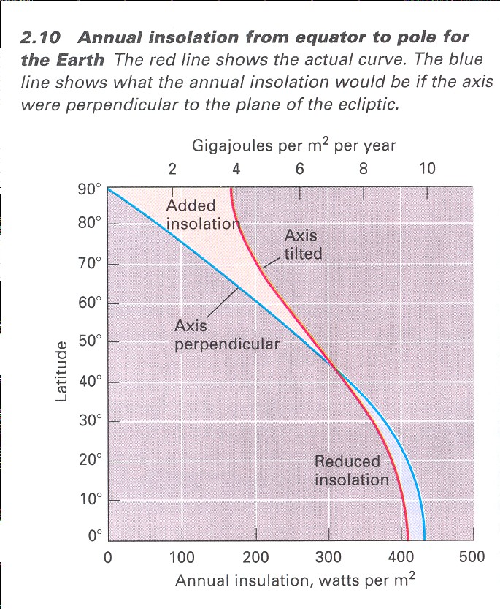

Slide 24
Světové šířkové zóny
……………………..(10° s.š. – 10° j.š.) – intenzivní insolace během roku, dny a noci téměř stejně dlouhé
……………………..(10-25° z.š.) – roční cyklus, velká roční insolace
……………………..(25-35° z.š.)
pás mírných šířek (35-55° z.š.) – velké rozdíly ve výšce Slunce a délce dnů a nocí mezi zimou a létem
…………………….. (……………………..) pás (55-60° z.š.)
…………………….. (……………………..) pás (60-75° z.š.) – velké rozdíly v délce dne a v insolaci
……………………..(nad 75° z.š.) – dominuje vždy téměř půl roku polární den a polární noc

Slide 25
Ozon – rovnováha v atmosféře
stopový plyn, tvořený 3 atomárními kyslíky (O₃)
90 % ve stratosféře, asi 3/4 v 15-30 km – ozonosféra
měření ……….
…………………….– celkové množství O₃ ve vertikálním sloupci o základně 1 cm² (100 DU odpovídá při normálním tlaku a teplotě 298K vrstva O₃ o tloušťce 1 mm)
geografické rozložení: růst koncentrací od minim v oblasti rovníku (cca 250 DU) k maximům na 60º z.š. (cca 400 DU), odtud pokles k pólům, koncentrace v Arktidě vyšší než v Antarktidě
roční chod: maximum na jaře, minimum na podzim

Slide 26
Chapmanova teorie
Vznik:
UV-záření o L < 0,242 μm – disociace kyslíku: O₂ + hν → 2O
reakce atomárního a molekulárního kyslíku: O + O₂ + M → O₃ + M
Zánik:
disociace O₃ zářením s L < 1,2 μm: O₃ + hν → O + O₂, popř. reakce O₃ s atomárním kyslíkem: O₃ + O → O₂ + O₂
katalytické reakce: O₃ + X → OX + O₂
OX + O → X + O₂
katalyzátory:
radikály dusíku NO_{X} (NO, NO₂) – 70 % v 15-35 km
radikály vodíku HO_{X} (HO, HO₂) – 70 % nad 50 km

Slide 27
Složení atmosféry
hmotnost 5,157.10¹⁸ kg
rozložení hmotnosti: … % do 5-6 km, … % do 16 km, 99 % do … km => s rostoucí vzdáleností od povrchu hustota atmosféry klesá
hlavní plynné složky atmosféry v suchém čistém vzduchu + podíly (objemový + hmotnostní):
A)……….
B)……….
C)……….
D)stopové plyny
Atmosférické aerosoly?

Slide 28
Ozonová díra_1
ozonová díra – drastický úbytek celkového ozonu, pozorovaný v …………….. v září-říjnu v porovnání s koncem 70. let
halogenované uhlovodíky: lehké uhlovodíky (zejména methan CH₄ a ethan C₂H₆), v nichž vodík je nahrazen, v atmosféře mají velmi dlouhou životnost, např. 100 let, ozonová díra může vzniknout kdekoliv, kde jsou příznivé meteorologické podmínky (1992 – ozonová díra nad Evropou), ozon způsobuje poškození zraku a kůže, menší imunitu

Slide 29
Ozonová díra_2
atomy fluoru F a chloru Cl (chlorofluorouhlovodíky – CFC – též ….., hydrochlorofluorouhlovodíky – HCFC)
atomy bromu Br (bromované uhlovodíky, též …..)
vlastnosti: plyny nebo lehce těkavé kapaliny – nehořlavost, nejedovatost, chemická netečnost, domnělá ekologická nezávadnost – prudký nárůst produkce
použití:…………….

Slide 30
Mechanismus působení na O₃
průnik z troposféry do stratosféry
vůči O₃ inertní sloučeniny Cl (chlorovodík HCl, chlornitrát ClONO₂)
v polární noci na částicích polárních stratosférických oblak (PSO) – aktivní formy (Cl₂, HOCl)
PSO – polární vortex, teploty kolem –80 ºC
časně zjara působením slunečního záření uvolňován aktivní Cl – katalytické reakce – zánik O₃
pokles O₃ v Antarktidě větší než v Arktidě (nestabilní vortex, vznik PSO méně častý)

Slide 31
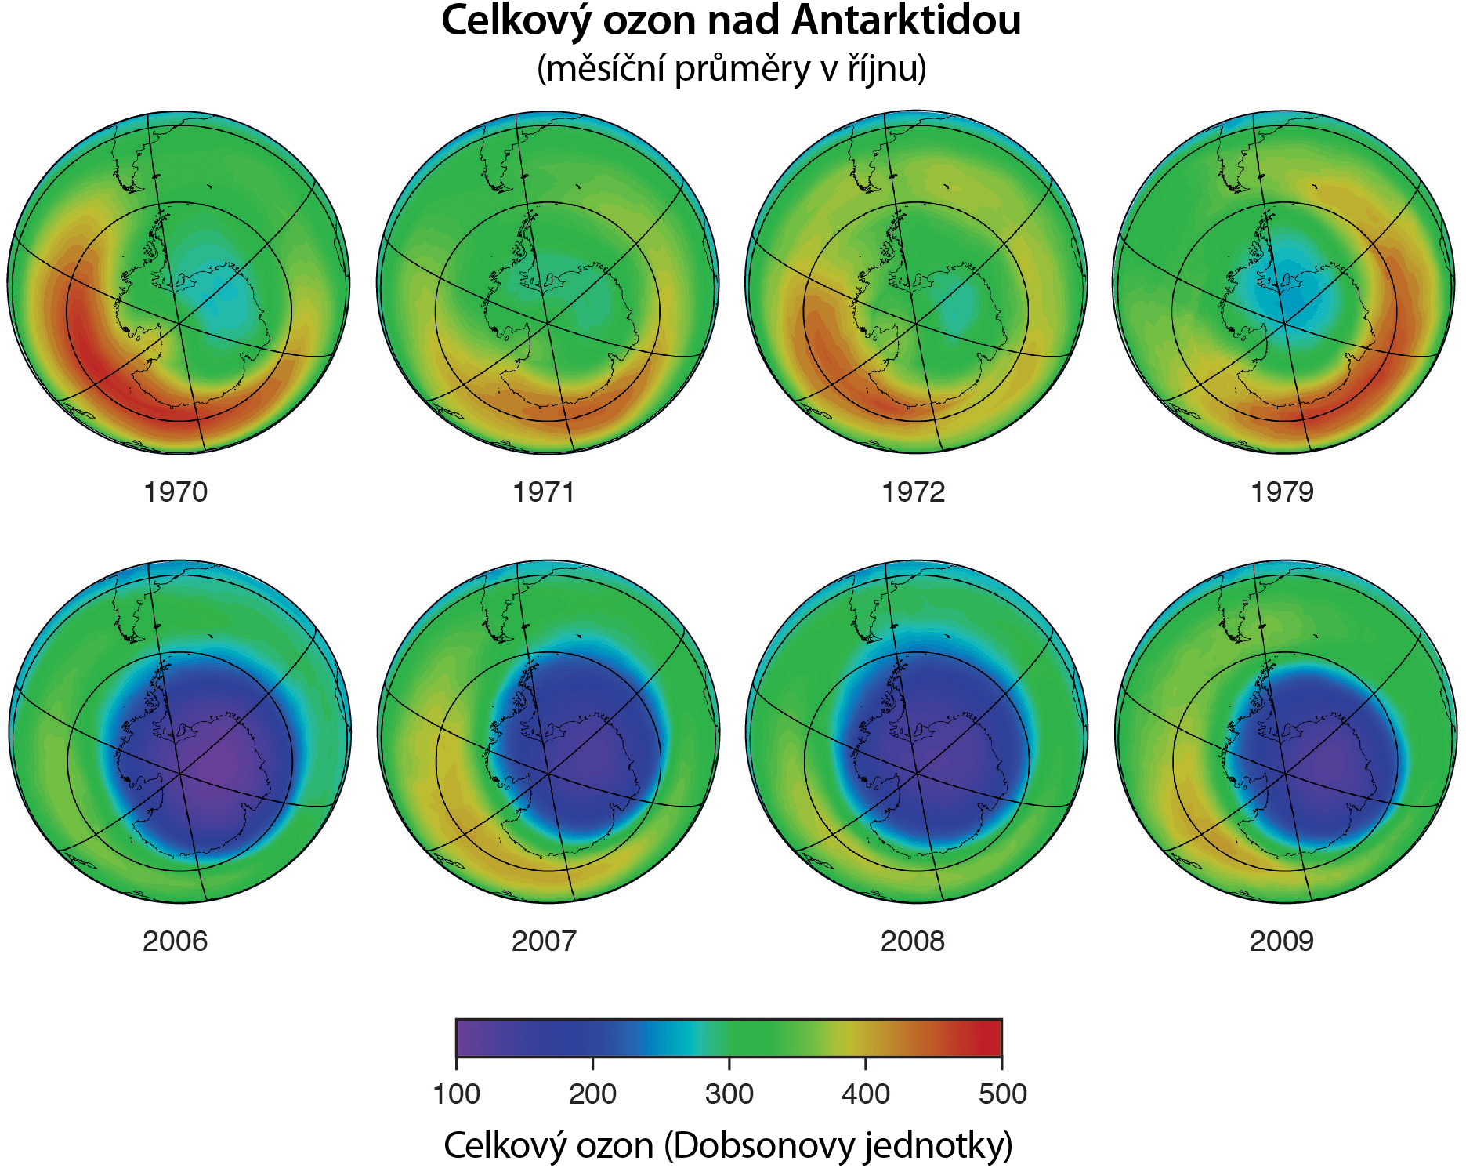

Slide 32
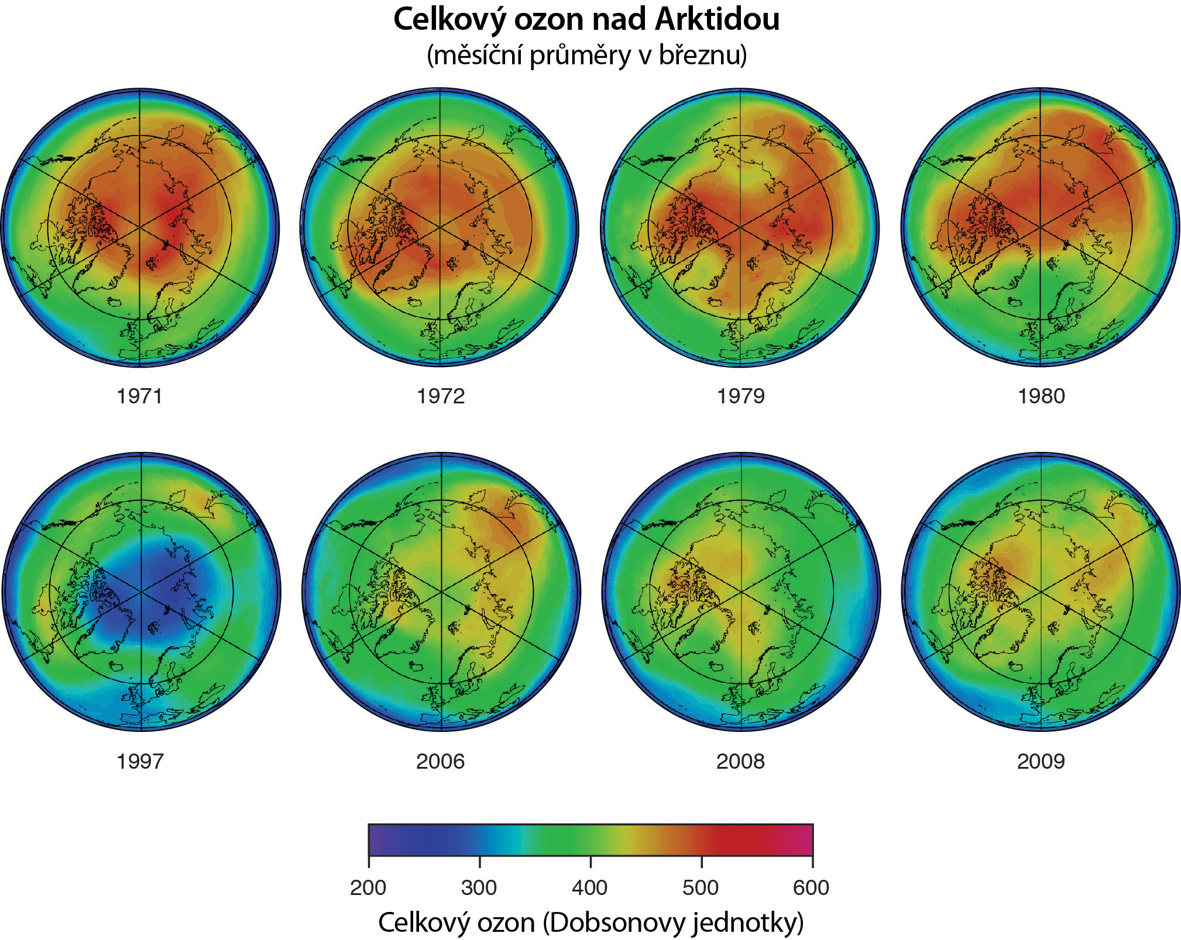

Slide 33
GEB – ztráty záření
molekuly a částice ve vzduchu rozptylují sluneční záření všemi směry – rozptýlené záření => vjem bílého dne
část záření, která je rozptýlena zpět do prostoru, se označuje jako difuzní odraz (asi 5 % přicházejícího slunečního záření)
pohlcování záření při průchodu atmosférou (asi 15 % přicházejícího záření)
pohlcování záření se může měnit výrazně podle prostředí
oblaka mohou odrážet 30-60 % přicházejícího záření a pohlcovat 5-20 %; v případě husté oblačné vrstvy může být při povrchu jen 10 % z dopadajícího záření

Slide 34
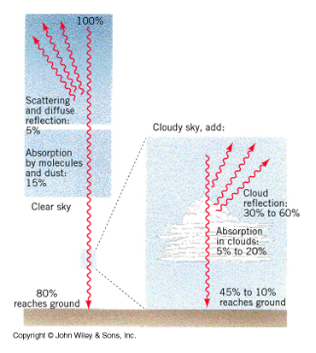

Slide 35
GEB – albedo
albedo – ……………………………..
albedo určuje, jak rychle se povrch vystavený insolaci zahřívá
např. albedo sněhu ………….% - odráží většinu záření, zahřívá se pomalu
albedo Země měřené pomocí družic – …….%
přímé sluneční záření nevadí sněhu, sníh rychleji taje pomocí teplého vzduchu

Slide 36
Skleníkový efekt
atmosféra je dobře propustná pro krátkovlnné záření, ale pohlcuje dlouhovlnné vyzařování zemského povrchu, skleníkový efekt je normální, problém je jeho zesilování
kdyby nebyla atmosféra, vznikla by tzv. ………………………..(všechno záření by se odráželo)
bez skleníkového efektu by byla Země chladným neobývatelným místem, pokud by bylo jen krátkovlnné a dlouhovlnné záření, atmosféra by se ochlazovala, Země by se oteplovala => není to díky latentnímu a turbulentnímu toku tepla
v důsledku antropogenní činnosti růst koncentrací plynů, přispívajících k zesilování skleníkového efektu – tzv. skleníkové plyny (………………………..)
hlavní zdroj skleníkových plynů – ………………………

Slide 37
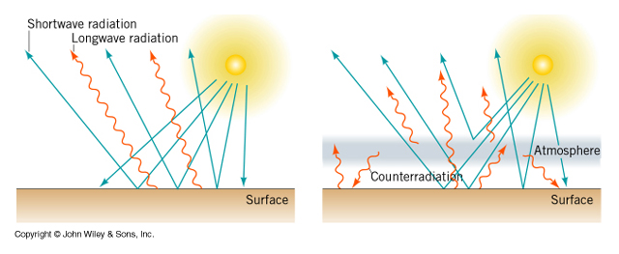

Slide 38
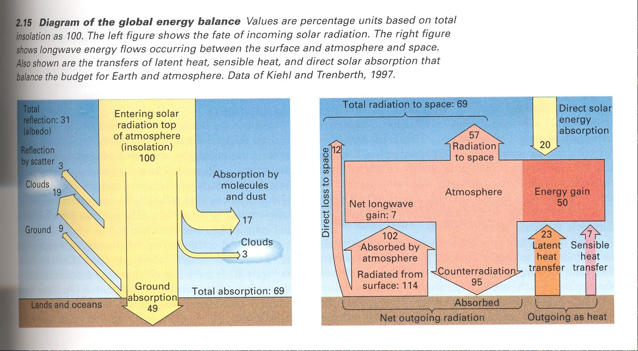
GEB – atmosféra – aktivní povrch

Slide 39
GEB – shrnutí_1
Bilance krátkovlnného záření:
albedo systému zemský povrch - atmosféra 31 %
pohlcování v atmosféře 20 %
pohlceno zemským povrchem 49 %
Bilance dlouhovlnného záření:
vyzařování zemského povrchu 114 %, z čehož 102 % pohltí atmosféra a zbytek 12 % uniká do meziplanetárního prostoru (atmosférické okno)
zpětné záření atmosféry 95 %

Slide 40
GEB – shrnutí_2
Zemský povrch:
49 (krátkovlnné) + 95 (dlouhovlnné) = 144 %, takže 144 (zisk) – 114 (ztráta) = zisk 30 %
tento zisk se předává do atmosféry latentním tokem tepla (23 %) a turbulentním tokem tepla (7 %), takže ztráta zemského povrchu činí celkově 114 (dlouhovlnné) + 23 + 7 = 144 %
Atmosféra:
ztráta: 57 % do meziplanetárního prostoru, 95 % k zemi jako zpětné záření atmosféry, tj. 152 %
zisk: 102 (dlouhovlnné) + 20 (krátkovlnné pohlcené) + 23 (latentní tok) + 7 (turbulentní tok) = 152 %

